Slide 1

Sử Dụng Các Phương Pháp Học Máy Để Nhận Diện Hành Vi Bạo Lực Trong Video
BÙI THANH TÙNG 20204931
GVHD: TS. TRẦN NHẬT HÓA

Slide 2
Nội dung trình bày
Giới thiệu vấn đề
Phương pháp giải quyết
Đánh giá thực nghiệm
Kết luận, công việc tương lai

Slide 3

GIỚI THIỆU

Slide 4
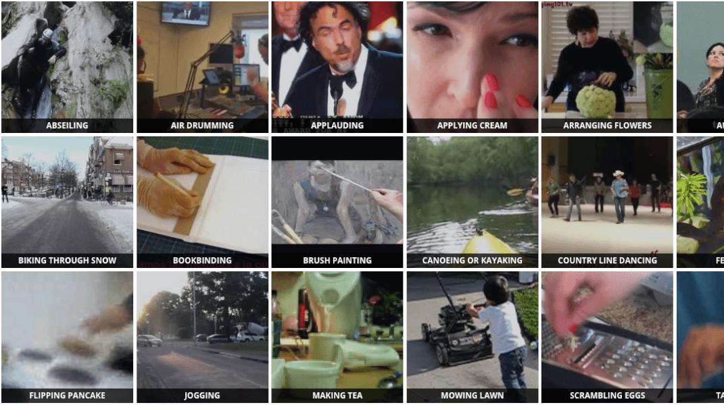
NHẬN DẠNG HÀNH ĐỘNG
Nhận dạng hành động thuộc lĩnh vực thị giác máy tính, liên quan đến việc nhận biết hành vi của con người trong các video hoặc hình ảnh
Ứng dụng:
Y tế
Giám sát an ninh
...

Slide 5
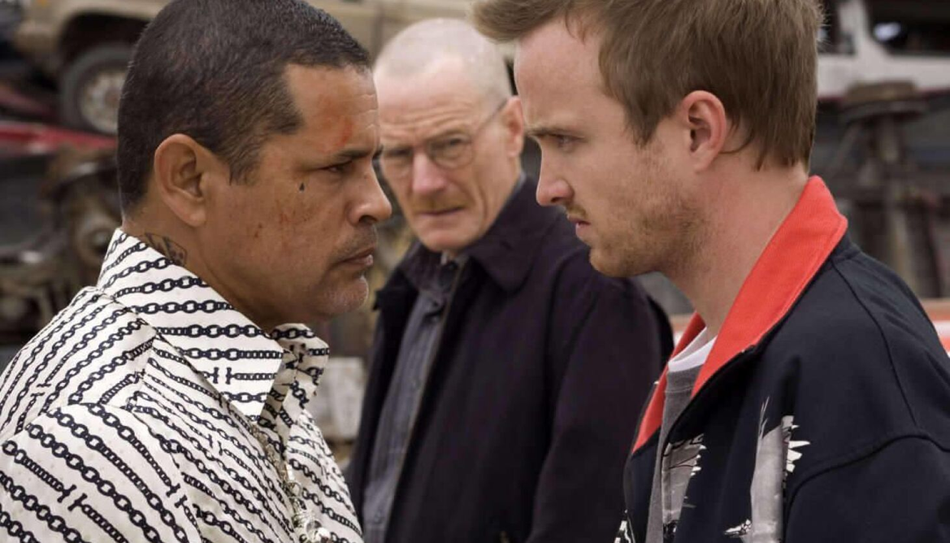
NHẬN DẠNG HÀNH ĐỘNG BẠO LỰC TRONG VIDEO
Một hệ thống nhận dạng bạo lực toàn diện đang trở nên ngày càng cần thiết khi tình hình bất ổn xã hội, bạo lực xã hội tăng lên.

Slide 6

PHƯƠNG PHÁP GIẢI QUYẾT

Slide 7
PHƯƠNG PHÁP GIẢI QUYẾT
01
02
03
04
XGBoost
InceptionV3
ResNet50
Tiền xử lý, Data Augmentation

Slide 8

XGBoost
Một thuật toán học máy dựa trên cơ sở của việc tăng cường gradient (Gradient Boosting).
Nó được thiết kế để tối ưu hóa hiệu suất và tốc độ tính toán:
đưa ra một hình phạt regularization cho số lượng cây (leafs) và kích thước của chúng, giúp tránh được việc quá khớp (overfitting)
khả năng song song hóa
tự động xử lý dữ liệu bị thiếu

Slide 9
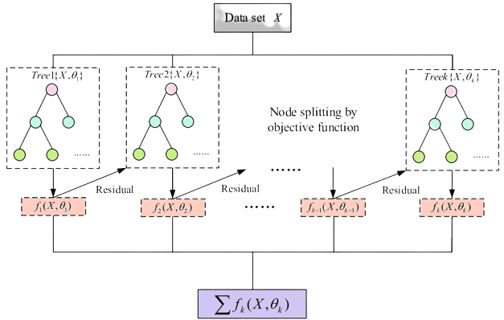
XGBoost
XGBoost xây dựng mô hình theo dạng ensemble bằng cách kết hợp nhiều cây quyết định.
Trong mỗi vòng lặp, thuật toán sẽ tạo ra một cây mới để dự đoán và giảm thiểu sai số từ mô hình hiện tại.
Quá trình này được tiếp tục cho đến khi:
Số lượng cây đạt đến giới hạn đã được xác định trước
Mô hình không còn cải thiện đáng kể.

Slide 10
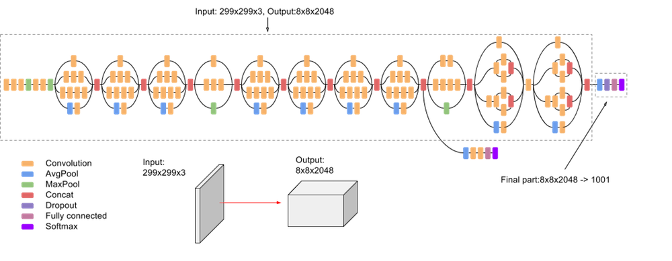
InceptionV3
Các phương pháp trước đó tập trung vào việc tăng độ sâu cho mạng, dẫn tới 3 vấn đề:
Hiện tượng vanishing, exploding gradient
Overfitting
Hiệu năng tính toán cao
Một phiên bản của lớp mô hình Inception, được thiết kế để: cải thiện hiệu suất tính toán khi mở rộng độ sâu và độ rộng của mạng

Slide 11
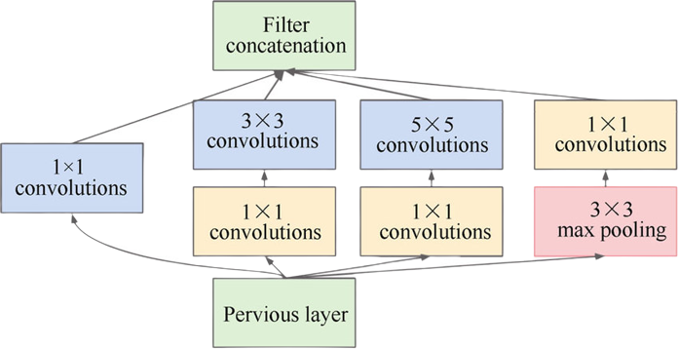
InceptionV3
Trái tim của kiến trúc InceptionV3 là mô-đun Inception:
Mỗi mô-đun Inception bao gồm một tập hợp các phép tích chập với kích thước khác nhau, giúp mô hình nắm bắt được cả các thông tin cục bộ và toàn cục trong ảnh.
Tất cả đầu ra từ những phép tích chập này được nối lại với nhau ở cuối cùng.

Slide 12
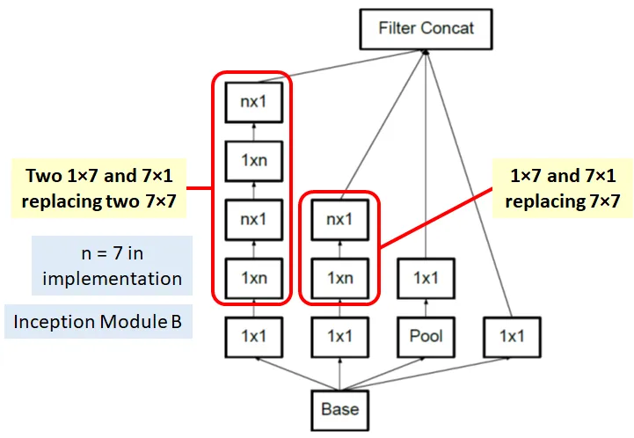
InceptionV3
Một trong những đổi mới quan trọng trong InceptionV3 là việc phân tích tích chập 2D lớn thành hai phép tích chập 1D liên tiếp.
Điều này giúp giảm thiểu số lượng tham số và tăng hiệu suất tính toán mà không làm giảm độ chính xác

Slide 13
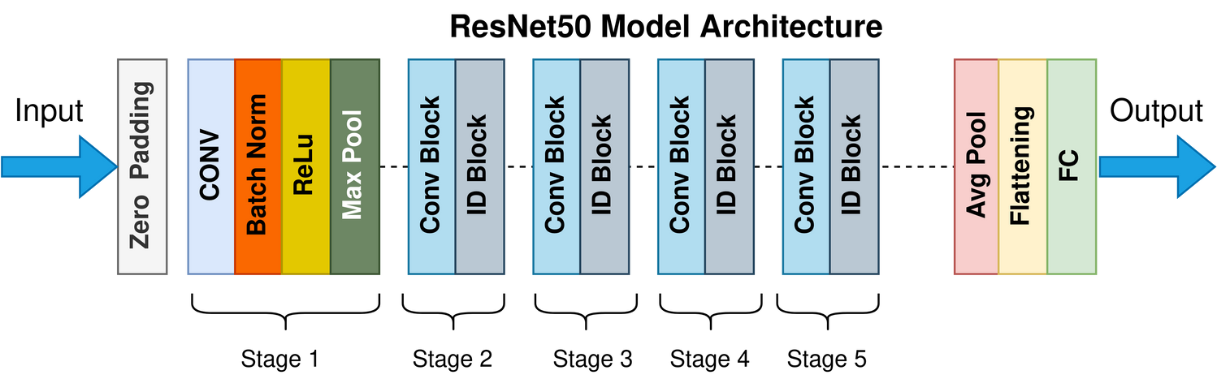
ResNet50
ResNet50 thuộc dòng mô hình ResNet (Residual Networks) được thiết kế để giải quyết vấn đề vanishing gradient
Với việc sử dụng các kết nối dư (residual connections), ResNet có thể được huấn luyện đến hàng trăm, thậm chí hàng ngàn lớp mà vẫn duy trì khả năng hội tụ.

Slide 14
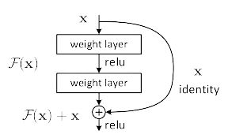
ResNet50
Đặc trưng quan trọng nhất của ResNet là việc sử dụng kết nối dư (Residual Blocks).
Trong ResNet, đầu vào được cộng trực tiếp vào đầu ra của một hoặc nhiều lớp sau.
Điều này cho phép gradient được truyền thẳng qua các lớp mà không cần phải đi qua bất kỳ biến đổi nào, giúp giảm bớt vấn đề gradient vanishing

Slide 15
Các thay đổi áp dụng trong bài toán
Bổ sung các lớp sau trên mô hình cơ sở InceptionV3 và Resnet50:
Lớp AveragePooling2D: kích thước pool là 5 × 5. Mục đích của lớp này là giảm số lượng tham số và ngăn chặn việc quá khớp.
Lớp Flatten: Chuyển output thành một vector một chiều.
Lớp Dense: Gồm 512 nút với hàm kích hoạt là ReLU.
Lớp Dropout: Tỷ lệ Dropout là 0.5 giúp ngăn chặn hiện tượng overfitting.
Lớp Dense cuối cùng: Gồm 2 nút tương ứng với 2 lớp cần phân loại. Hàm kích hoạt "softmax" được sử dụng để tính toán xác suất cho mỗi lớp.

Slide 16
Tiền xử lý dữ liệu
XGBoost
• Đọc các khung hình của mỗi video, hai khung hình liên tiếp được lấy cách nhau 15 khung hình.
• Điều chỉnh kích thước của mỗi hình ảnh thành (64, 64, 3)
• Sử dụng LabelBinarizer để gán nhãn cho các hình ảnh.
• Reshape kích thước của dữ liệu sao cho mỗi hình ảnh trở thành một vector 1 chiều.
InceptionV3 và ResNet50
• Đọc các khung hình của mỗi video, hai khung hình liên tiếp được lấy cách nhau 15 khung hình.
• Sử dụng LabelBinarizer để gán nhãn cho các hình ảnh.
• Điều chỉnh kích thước của mỗi hình ảnh sao cho phù hợp với đầu vào của mô hình, với kích thước là (224, 224, 3)

Slide 17
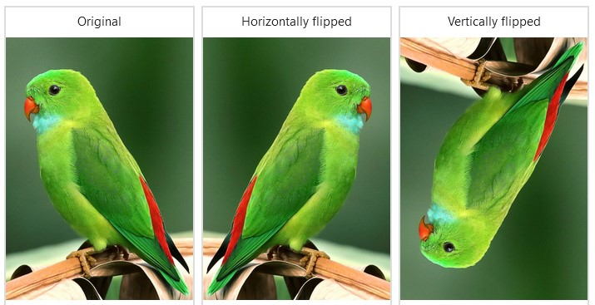
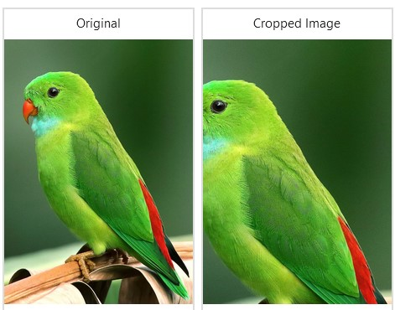
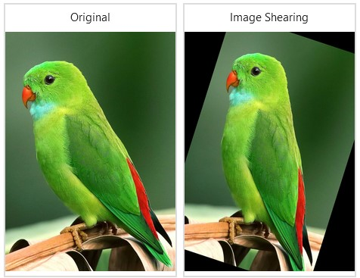
Data Augmentation
Ảnh gốc
Horizontal flip
Zoom
Crop
Shear
Shift

Slide 18

Đánh giá thực nghiệm

Slide 19
BỘ DỮ LIỆU
Bộ dữ liệu RLVS (Real Life Violence Situations).
Bao gồm:
1000 video chứa tình huống bạo lực
1000 video không có bạo lực
Được thu thập từ các video trên YouTube.
Các video về tình huống bạo lực chứa nhiều tình huống thực tế trong các môi trường và điều kiện khác nhau.
Các video không có bạo lực bao gồm các hành động như thể thao, ăn uống, đi bộ và nhiều hành động khác.

Slide 20
QUÁ TRÌNH KIỂM TRA, ĐÁNH GIÁ
Bộ dữ liệu được chia thành hai tập:
Tập Train (80%)
Tập Test (20%)
Các chỉ số đánh giá:
Độ chính xác (Accuracy): Tỉ lệ số lượng dự đoán chính xác trên tổng số dự đoán trên tập kiểm tra.
Precision: Tỉ lệ số lượng dự đoán chính xác cho nhãn dương (bạo lực) trên tổng số dự đoán cho nhãn dương.
Recall: Tỉ lệ số lượng dự đoán chính xác cho nhãn dương trên tổng số nhãn dương trong tập kiểm tra.
Điểm F1 (F1-score): Trung bình điều hòa giữa Precision và Recall

Slide 21
THIẾT LẬP THAM SỐ
Trong mô hình XGBoost, các siêu tham số mặc định được sử dụng theo tài liệu hướng dẫn của XGBoost.
Đối với mô hình ResNet50 và InceptionV3:
Resnet50: Sử dụng bộ tối ưu Adam với learning rate là 1 × 10−4.
Mô hình InceptionV3 sử dụng bộ tối ưu SGD với momentum là 0.9 và learning rate là 1 × 10−4.
Các lớp cơ sở được đóng băng và chỉ các lớp Head được huấn luyện.

Slide 22
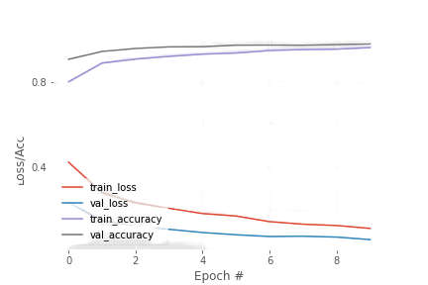
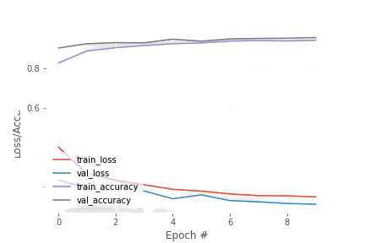
THIẾT LẬP THAM SỐ
Sau 10 epochs, cả 2 mô hình hội tụ như hình sau:
Độ chính xác và giá trị hàm mất mát của InceptionV3
Độ chính xác và giá trị hàm mất mát của ResNet50

Slide 23
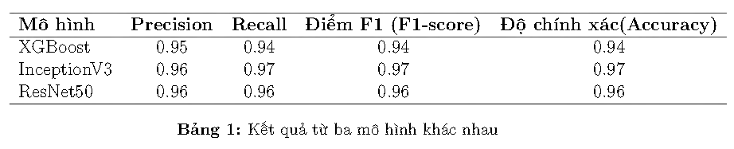
KẾT QUẢ

Slide 24
THẢO LUẬN
InceptionV3 cho kết quả tốt nhất
Mô hình ResNet50 cũng cho kết quả tương tự với InceptionV3 nhưng có một sự khác biệt nhỏ về Recall, Accuracy và điểm F1.
Mô hình XGBoost có kết quả thấp hơn so với hai mô hình còn lại.

Slide 25

KẾT LUẬN
Trong Project II này, em đã:
Thực hiện nhận dạng hành động sử dụng ba mô hình trên Bộ dữ liệu RLVS .
Sử dụng các phương pháp tiền xử lý dữ liệu và áp dụng kỹ thuật tăng cường dữ liệu để chuẩn bị dữ liệu huấn luyện cho từng mô hình.
Thực hiện quá trình kiểm tra và tính toán các chỉ số đánh giá hiệu suất
Kết quả thử nghiệm cho thấy mô hình InceptionV3 đạt được hiệu suất tốt nhất

Slide 26
Hạn chế
Bộ dữ liệu RLVS chưa phản ánh hết các tình huống hành động trong cuộc sống thực.
Việc tăng cường dữ liệu và tiền xử lý dữ liệu cũng có thể được phát triển thêm.
Các mô hình thử nghiệm chưa kết hợp các yếu tố vê thời gian
CÔNG VIỆC TRONG TƯƠNG LAI

Slide 27
Với những hạn chế này, em đề xuất một số hướng phát triển trong tương lai:
Mở rộng bộ dữ liệu RLVS, thử nghiệm thêm các phương án tiền xử lý khác.
Thử nghiệm các mô hình khác để giải quyết vấn đề đại diện mối quan hệ giữa các hình ảnh trong một video (CNN-LSTM, mô hình Transformer)
CÔNG VIỆC TRONG TƯƠNG LAI

Slide 28
DEMO

